Slide 1
Visual Studio Code
Vladimir Sivčev
MSc. Electrical & Computer Engineering
Jun 2022.

Slide 2
Napomene
Visual Studio Code je okruženje koje je izuzetno popularno (i postaje sve popularnije) za razvoj i korišćenje frontend tehnologija i aplikacija
U pitanju je okruženje (engl. IDE - „Integrated Development Environment“) koje daje veću podršku za razvoj i programiranje u odnosu na standardne, kao što su Notepad++, Code::Blocks i drugi
Ipak, za potrebe ovog kursa, u redu je koristiti bilo koje drugo okruženje po izboru
Kroz kurs će se za potrebe razvoja frontend aplikacija koristiti VSCode, a u nastavku ovog dokumenta se nalaze koraci za instalaciju istog
Link za preuzimanje okruženja: Visual Studio Code - Code Editing. Redefined

Slide 3
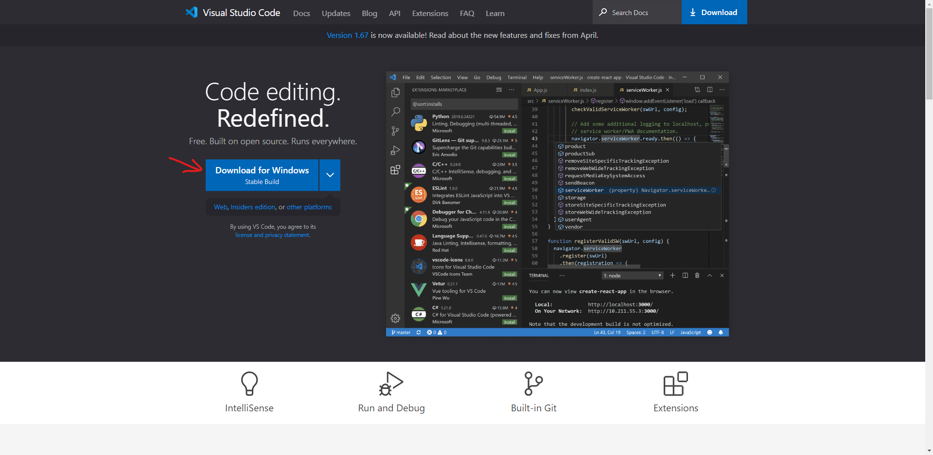

Slide 4
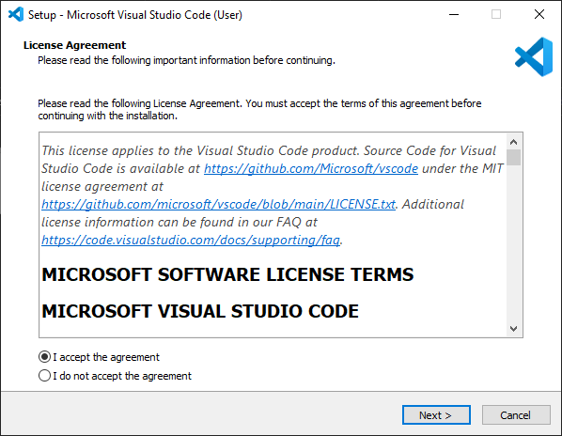

Slide 5
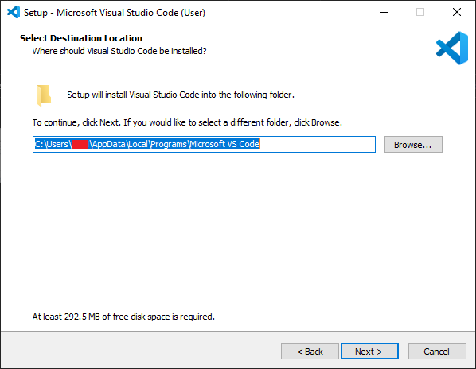

Slide 6
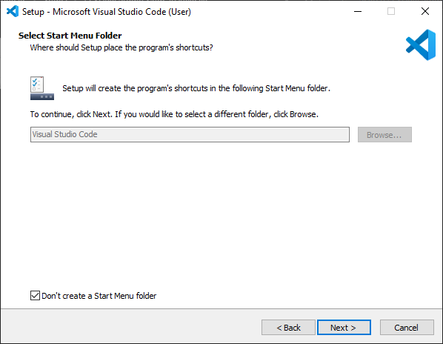

Slide 7
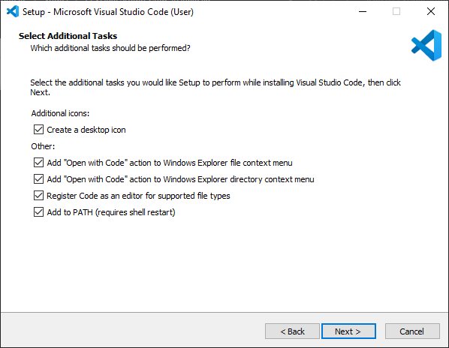

Slide 8
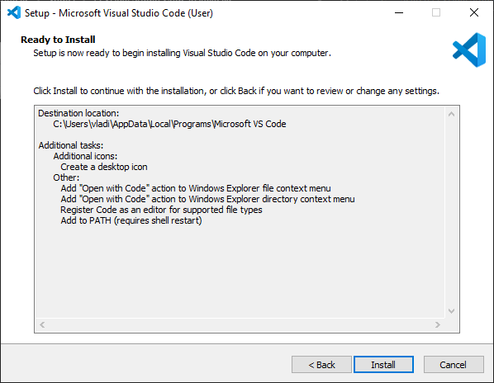

Slide 9
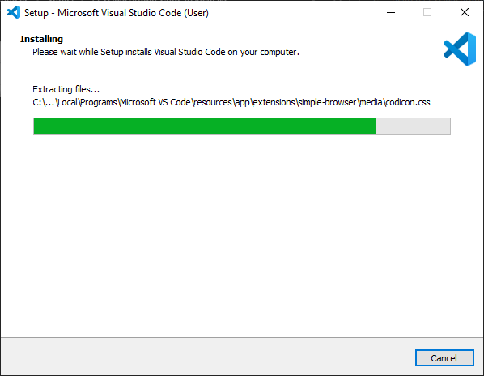

Slide 10
